Slide 1
«… повел русский государственный корабль иным курсом, чем Его отец. Он не считал, что реформы 60-70-х годов — безусловное благо, а старался внести в них те поправки, которые по Его мнению были необходимы для внутреннего равновесия России». — С. С. Ольденбург

Slide 2
Контрреформы Александра III

Slide 3
Цель урока
Изучить, какой была политика императора Александра III, и научиться ее характеризовать.

Slide 4
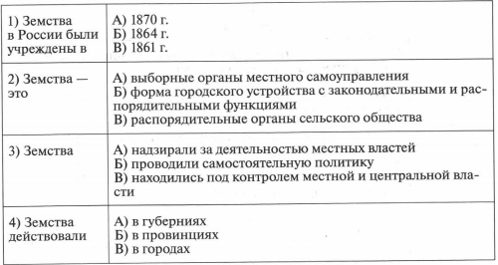

Slide 6
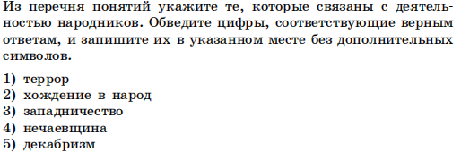

Slide 8
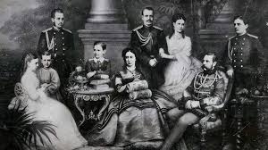
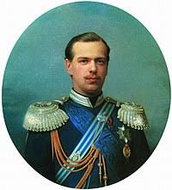
Великий князь Александр Александрович

Slide 9
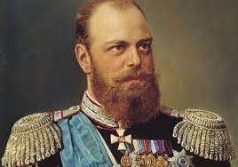
Годы правления: 1881-1894
«... с верой в силу и истину самодержавной власти, которую мы призваны утверждать и охранять..»
Из коронационного манифеста.

Slide 10
1881 г. – Манифест о незыблемости самодержавия О чем в нем говорится? Какие причины Контрреформ?

Slide 11
Реформы Александра II
Крестьянская
Земская
Судебная
Финансовая
Городская реформа
Реформы в области просвещения
Цензурная реформа

Slide 12
Реформы Александра III
Проект Конституции Лорис-Меликова не был принят («На всех нас лежит клеймо несмываемого позора. Мы все должны каяться»)
«Положение о мерах к охранению государственного порядка и общественного спокойствия»
Циркуляр «О сокращении гимназического образования» или «о кухаркиных детях»
Повышение ценза для присяжных
Ограничение публичности суда
Ликвидация автономности университетов

Slide 13
Повторение
1.Проект Конституции Лорис-Меликова был принят.
2.Циркуляр о кухаркиных детях запрещал принимать в гимназии детей прачек, кухарок и других низшего сословия.
3.Александр III был лояльным правителем, поэтому цензура смягчалась, а издания не закрывались
4.Новый император не тронул реформу суда, судебная система осталась прежней.

Slide 14
Проверка
1.-
2.+
3.-
4.-

Slide 15
Вывод
Вывод: политика Александра III была противоположной, отличной от политики его отца и направлена на охранение самодержавия.

